Slide 1
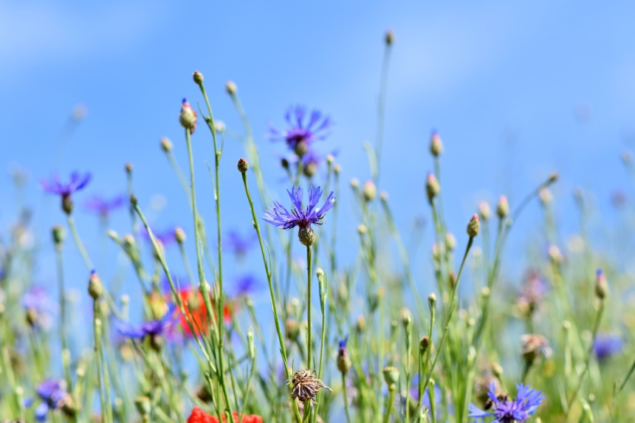
Faktory ovplyvňujúce životné prostredie organizmov človeka
Mgr. Marianna Burčáková

Slide 2
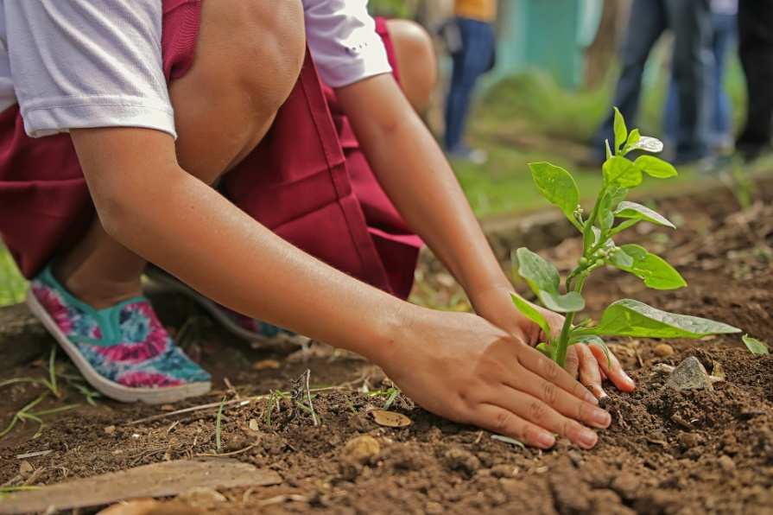
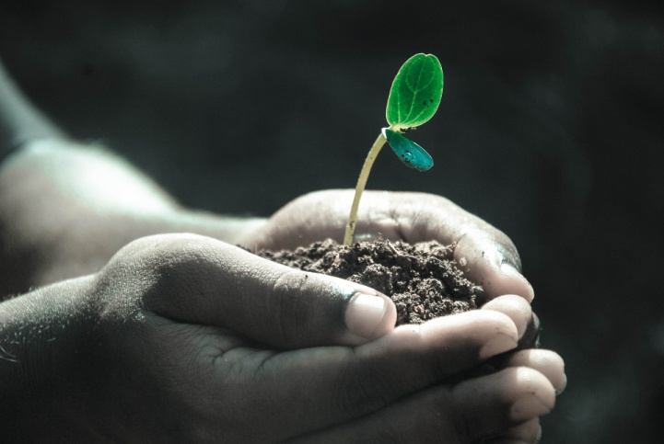
Priaznivé faktory
pozitívne vplyvy človeka

Slide 3
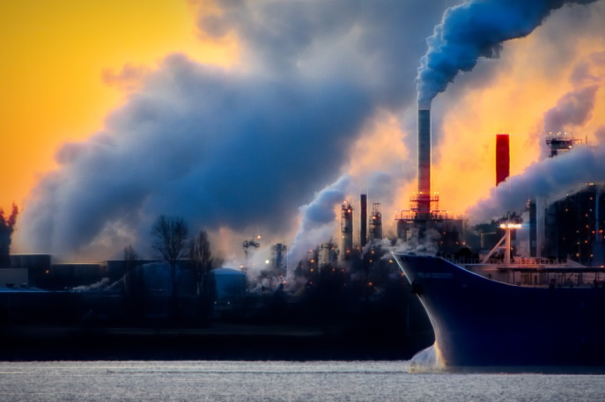
Nepriaznivé faktory
negatívne vplyvy človeka
narúšajú zložky biosféry
vedú k ekologickým katastrofám,
poškodzovaniu ekosystémov

Slide 4
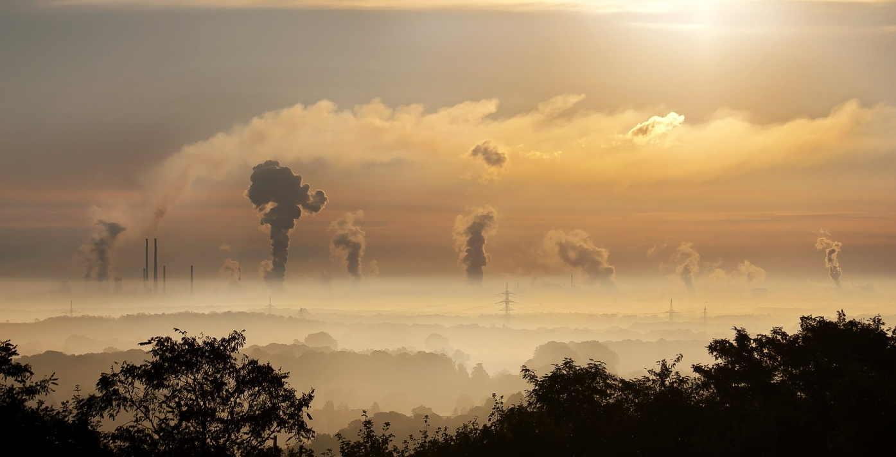
Priemysel
Znečisťovanie ovzdušia – zlúčeniny ťažkých kovov, dusík, síra, chlór ....

Slide 5
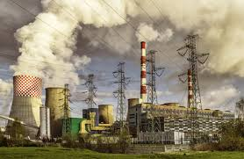
Energetika
Tepelné elektrárne – spaľovaním tuhých palív sa uvoľňujú CO2 a oxidy síry
kyslé dažde, skleníkový efekt
znečistenie vody, pôdy a vzduchu emisiami

Slide 6
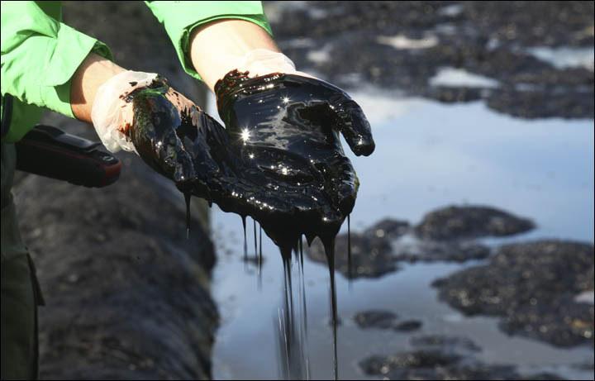
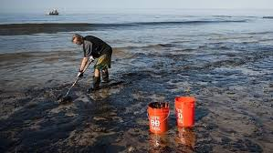
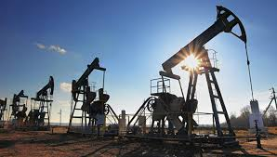
Ťažba nerastných surovín
Vplýva na povrch litosféry, zmena zloženia vody, pôdy, otrasy
Ťažba ropy, zemného plynu

Slide 7
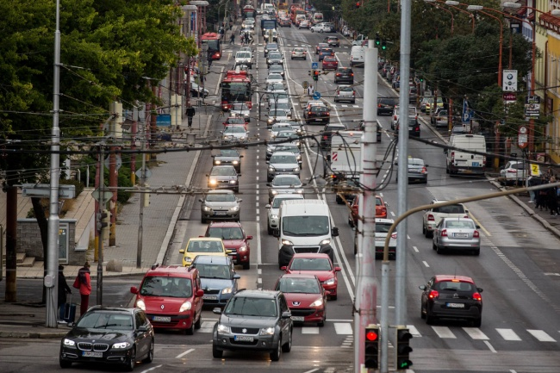
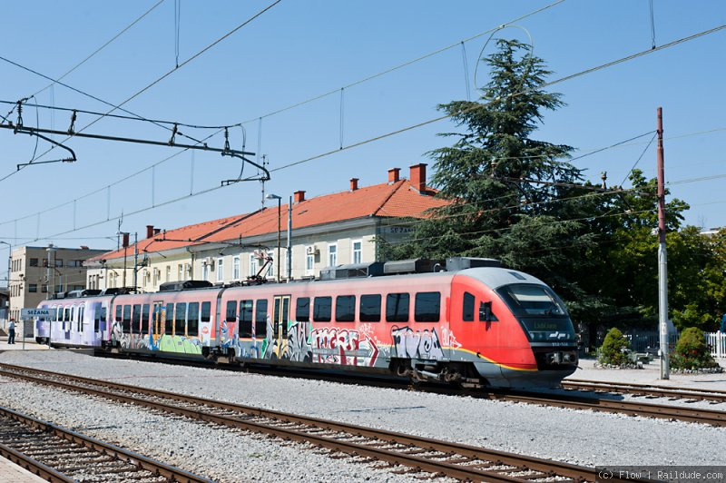
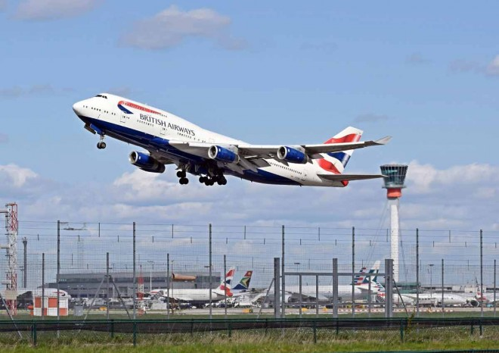
Doprava
Automobilová, letecká, železničná
Ovzdušie znečisťujú výfukové plyny, smog
Zhoršujú migráciu živočíchov, nadmerný hluk

Slide 8
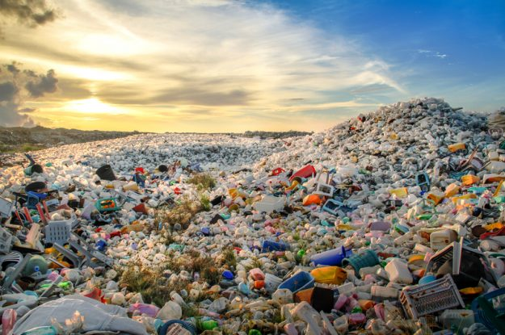
Odpad
Zdroj rádioaktivity, toxických látok, zdroj druhotných surovín ...
Recyklácia!!!

Slide 9
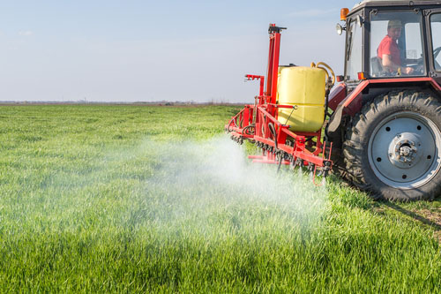
Poľnohospodárstvo
Priemyselné hnojová, chemické postreky, veľkochov živočíchov ...
GMO rastlín, vypaľovanie trávy, odlesňovanie
Vplyv na zdravie - civilizačné choroby!!! zmena podmienok pre život organizmov

Slide 10
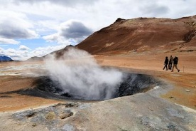
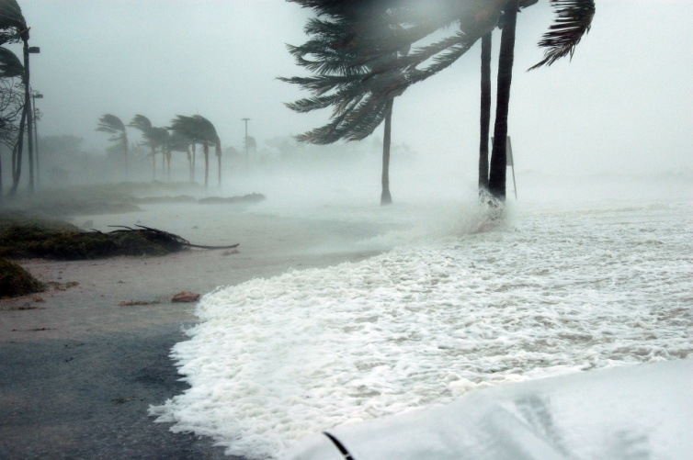
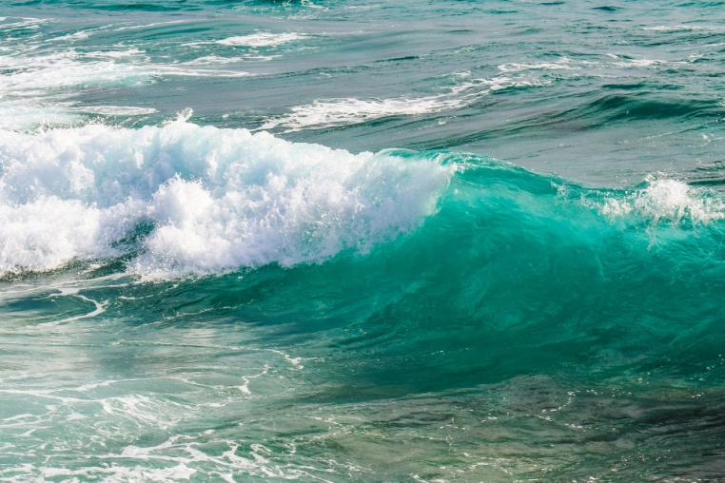
Nevyčerpateľné zdroje energie:
Energia Slnka, vetra, vody, geotermálna (neprodukujú škodlivé látky = znižujú nepriaznivé vplyvy človeka)

Slide 11
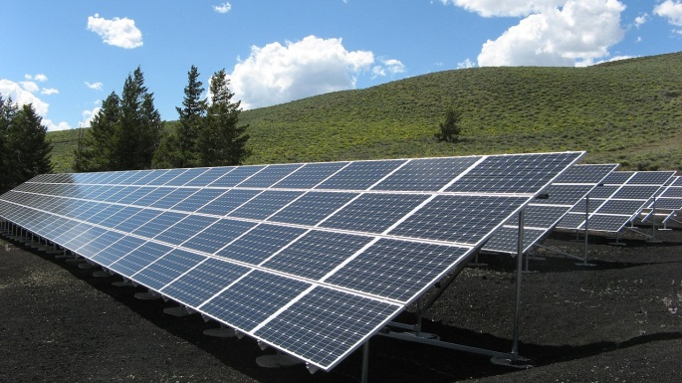
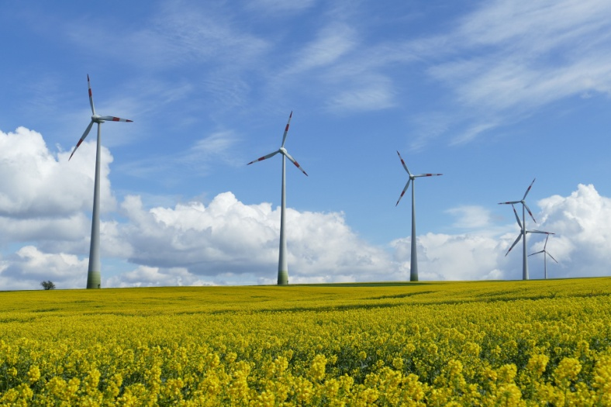
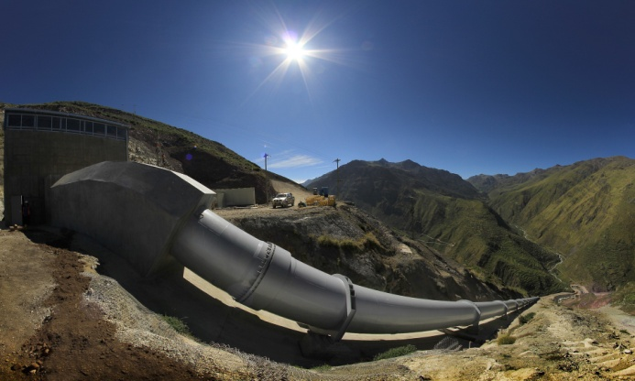
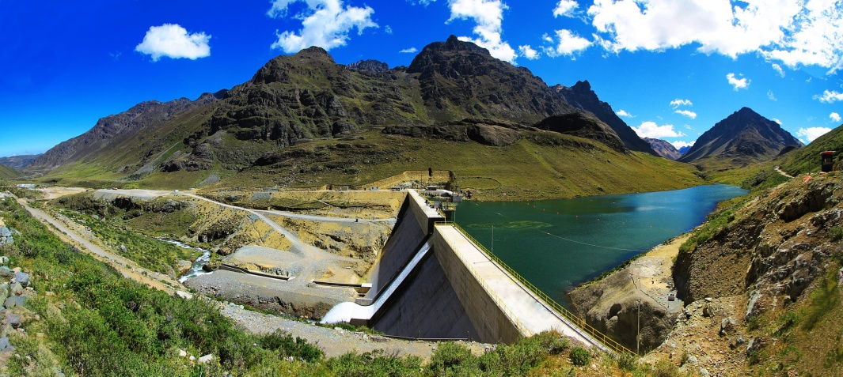
Alternatívne zdroje energie
Solárne panely (slnečná e.)
Veterné elektrárne (e. vetra)
Vodné elektrárne (e. vody)

Slide 12
Ďakujem za pozornosť ...

